Slide 1
高齢者の発達
ＱＯＬの実現は
どのようにして可能か

Slide 2
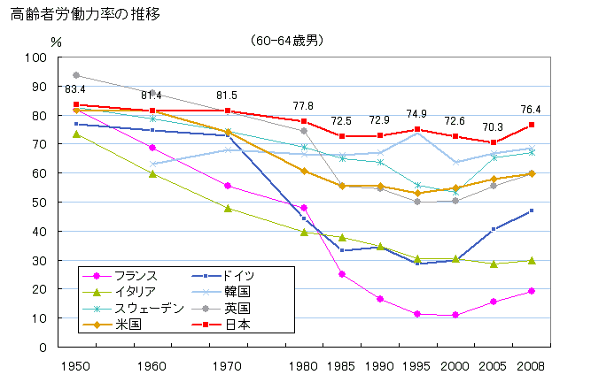
高齢者の労働率

Slide 3
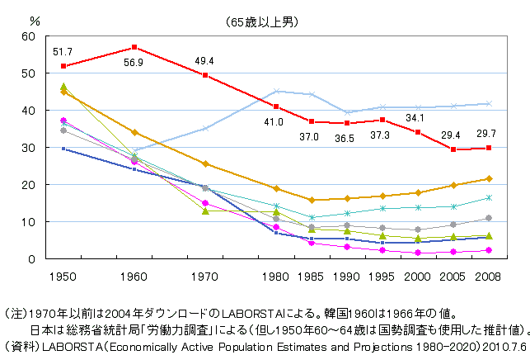

Slide 4
高齢者の労働が多いことは
何故か
日本人は労働が好きだから
社会保障が貧しいので、働かざるをえない
農業人口（兼業含む）が多い
好ましいことか？
超高齢者を乗り切るための定年延長は？

Slide 5
日本の高齢化の特質 労働力率・平均寿命
元気な老人
高齢者としての出発例から学ぶ発達の条件
発達を阻害するもの 場・健康
社会システムの問題として考える
福祉と教育の協力

Slide 6
元気な高齢者
１００歳のピアニスト
酒井さん（テキスト）
伊能忠敬（歴史的人物、生涯学習の模範）

Slide 7
高齢者は発達するのか
肉体的な発達は「限定付き」で可能。衰えた筋力を鍛練によってある程度回復すること
精神（挑戦する姿勢があれば）
発達を阻害するもの 場・健康

Slide 8
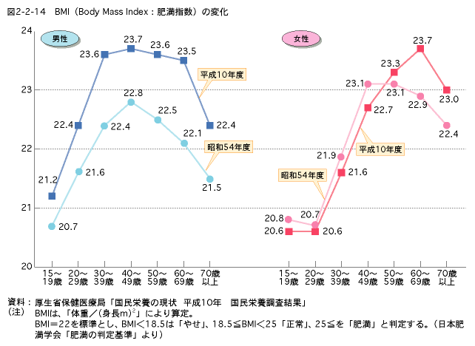
肥満指数の変化

Slide 9
元気な高齢者つくり
個人的な努力として
同心円的人間関係ではなく、多層的関係
新しいことにチャレンジする習慣
社会システムとして
定年問題
スポーツ・文化活動の場

